Slide 1
不賄選～
才是真會選
臺灣臺南地方檢察署
蔡明達主任檢察官

Slide 2
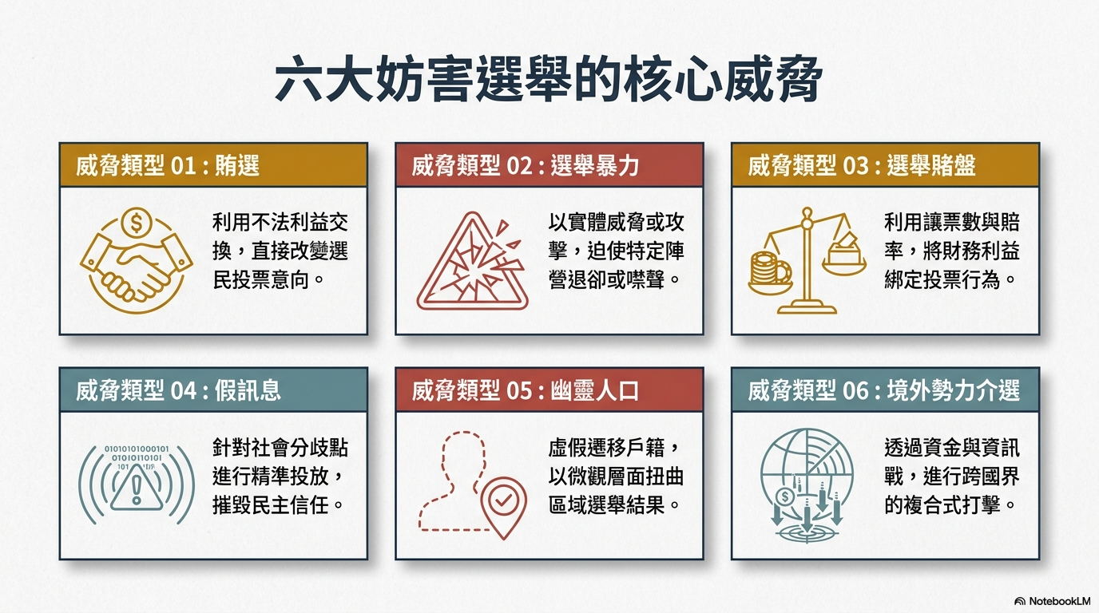

Slide 3
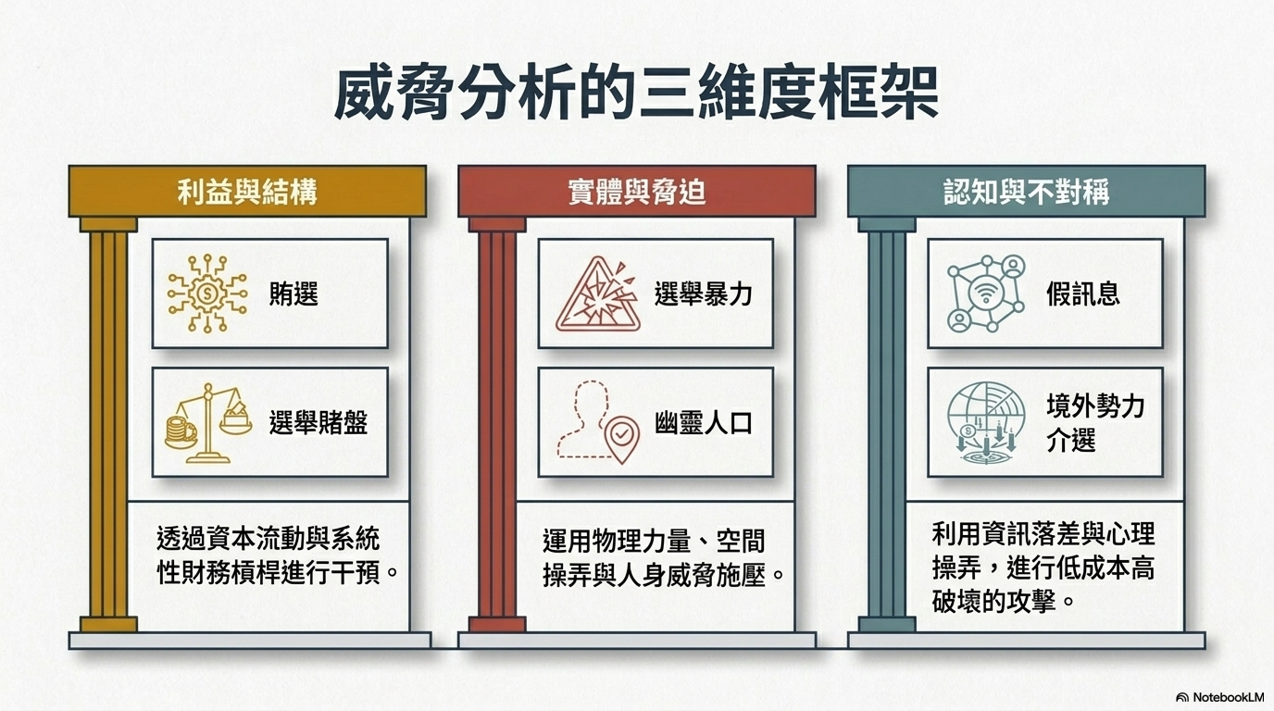

Slide 4
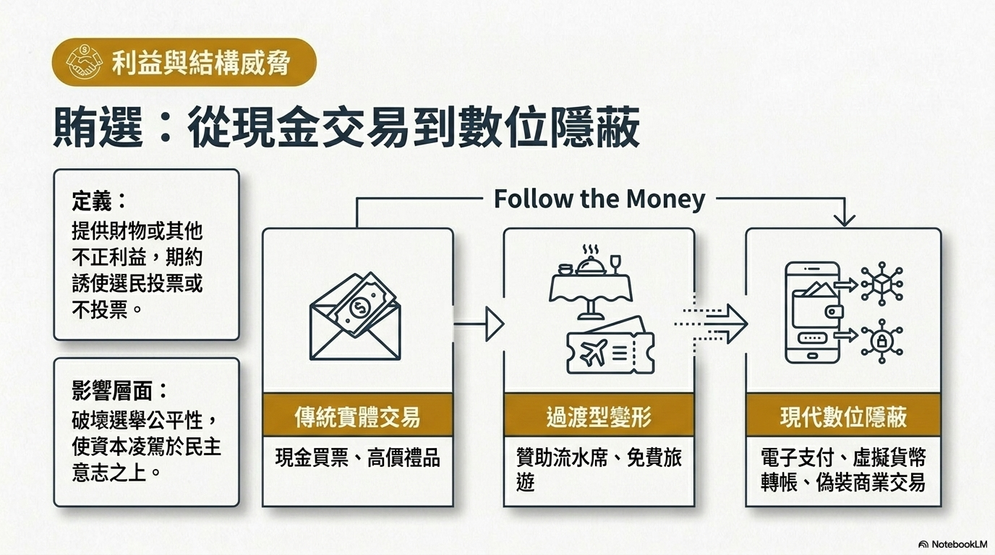

Slide 5
公職人員選舉罷免法第99條
對於有投票權之人，行求、期約或交付賄賂或其他不正利益，而約其不行使投票權或為一定之行使者
蒐證及判斷賄選標準
投：是否是有投票權人
約：有無約定投票支持
認：團體之構成員有無賄選認知
搖：客觀價值是否足以動搖投票意願
行：行賄之意圖，有無過往慣例

Slide 6
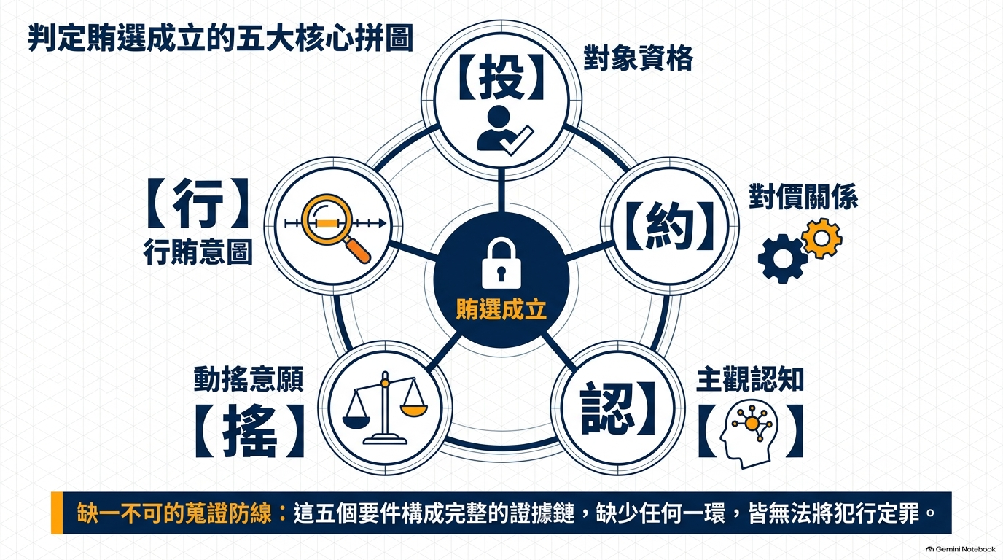

Slide 7
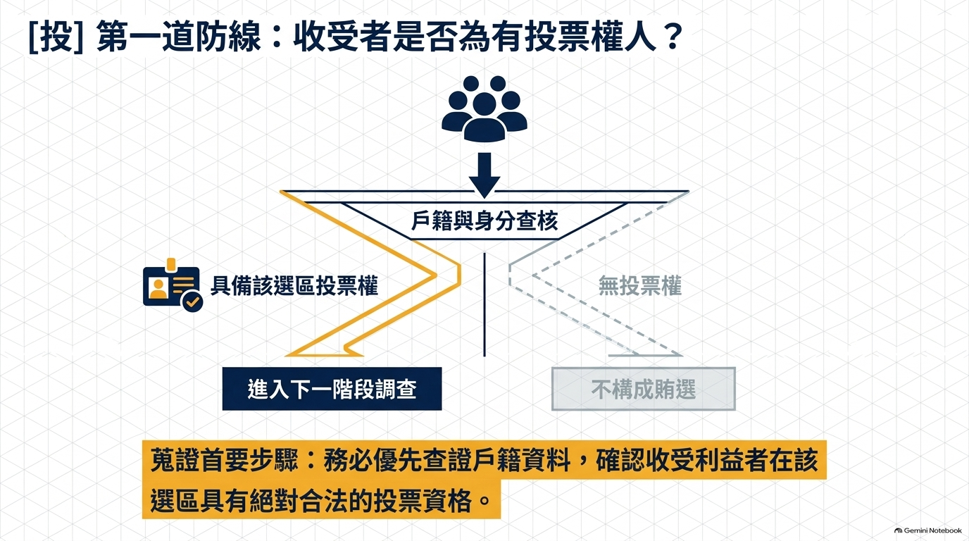

Slide 8
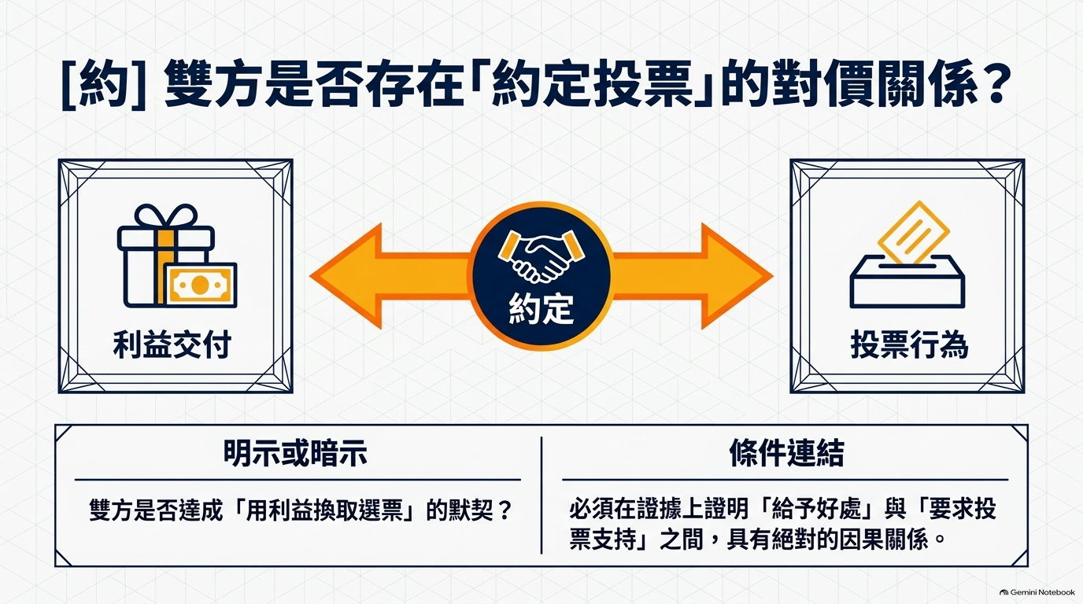

Slide 9
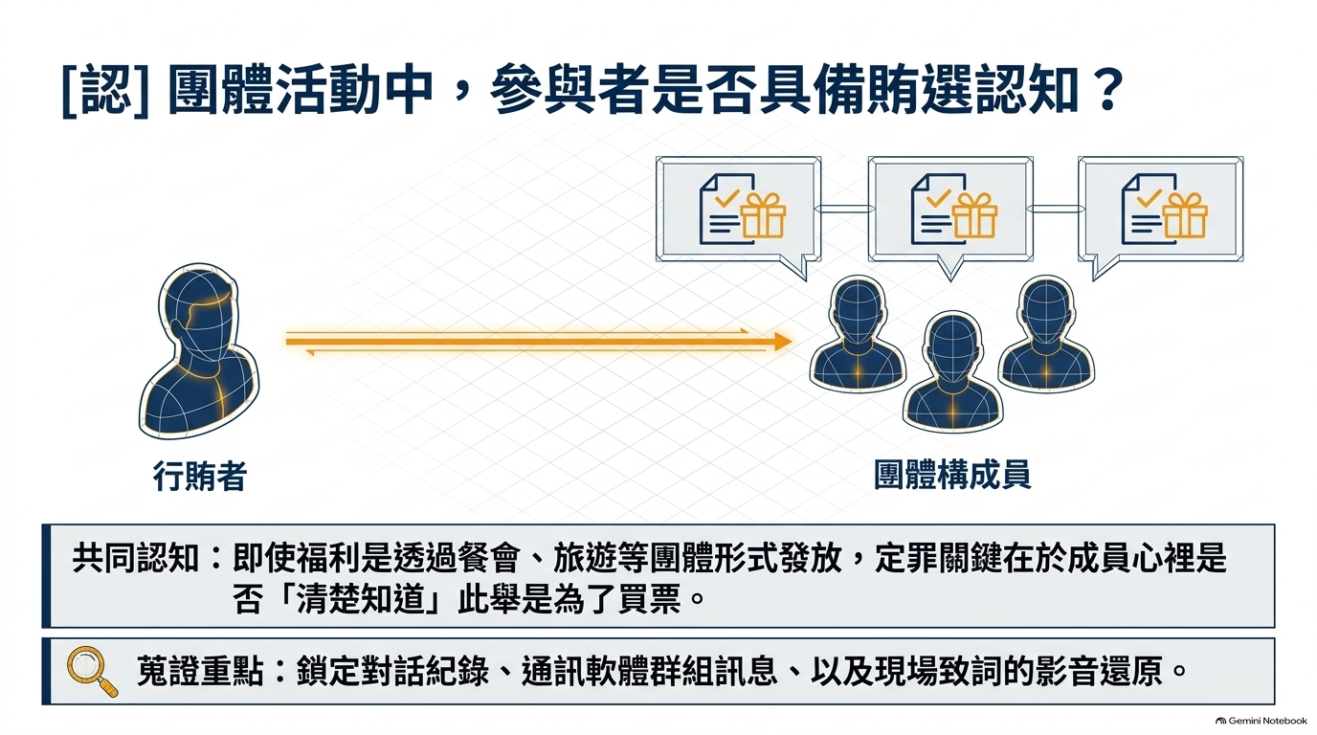

Slide 10
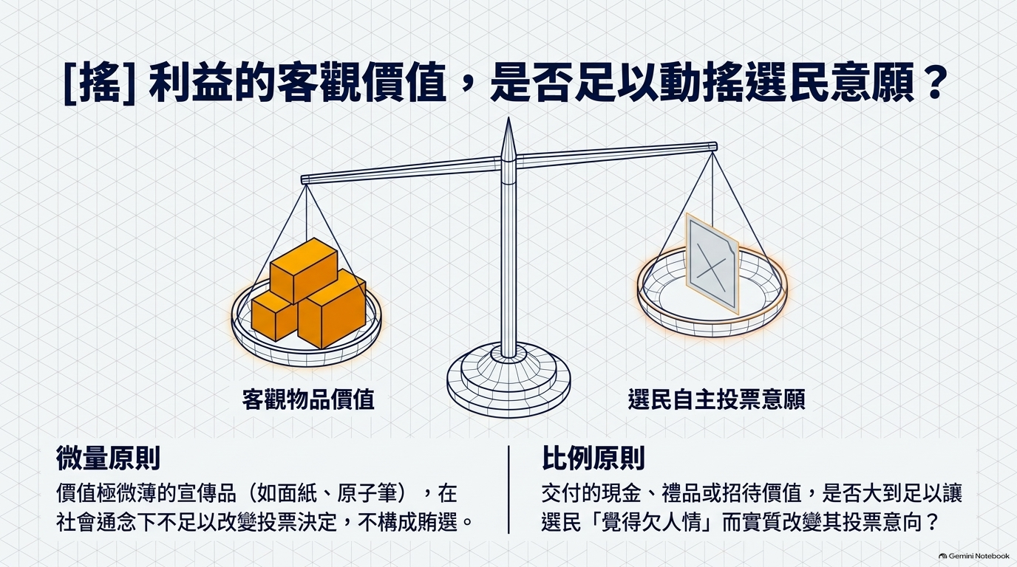

Slide 11
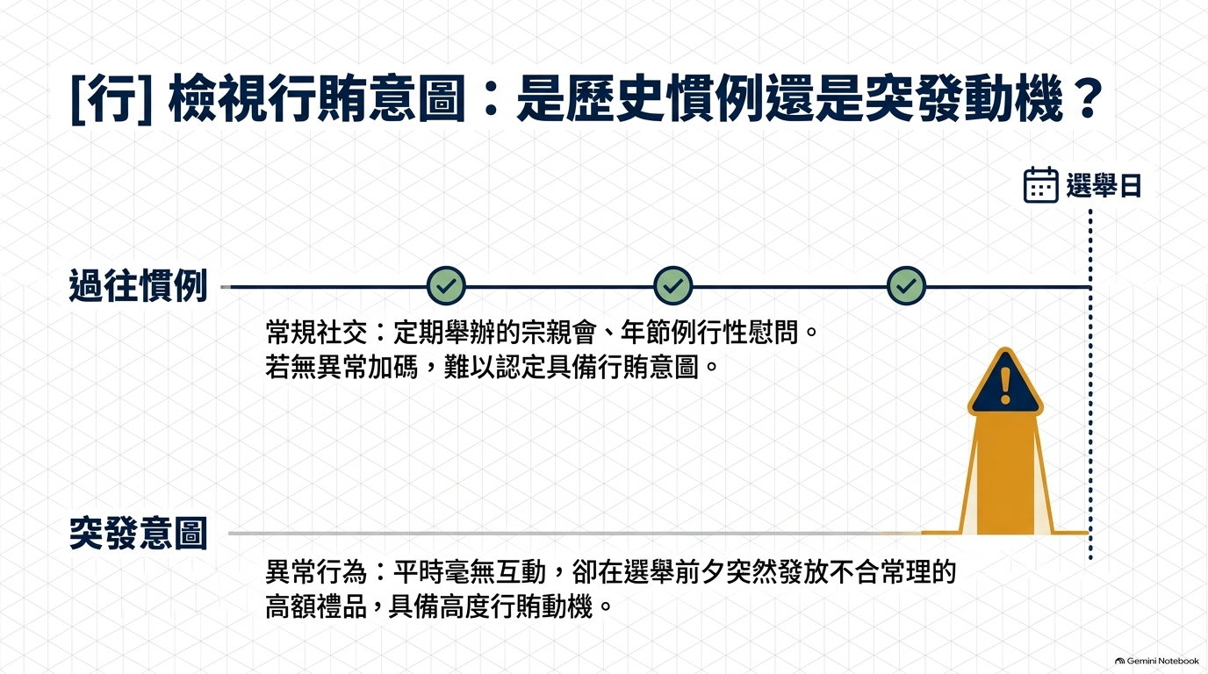

Slide 12
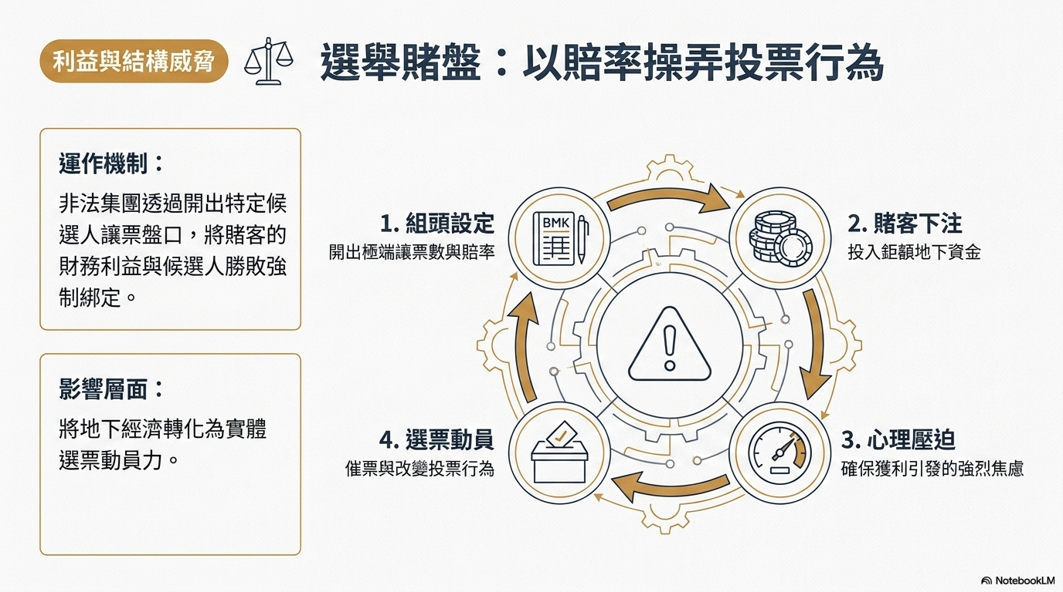

Slide 13
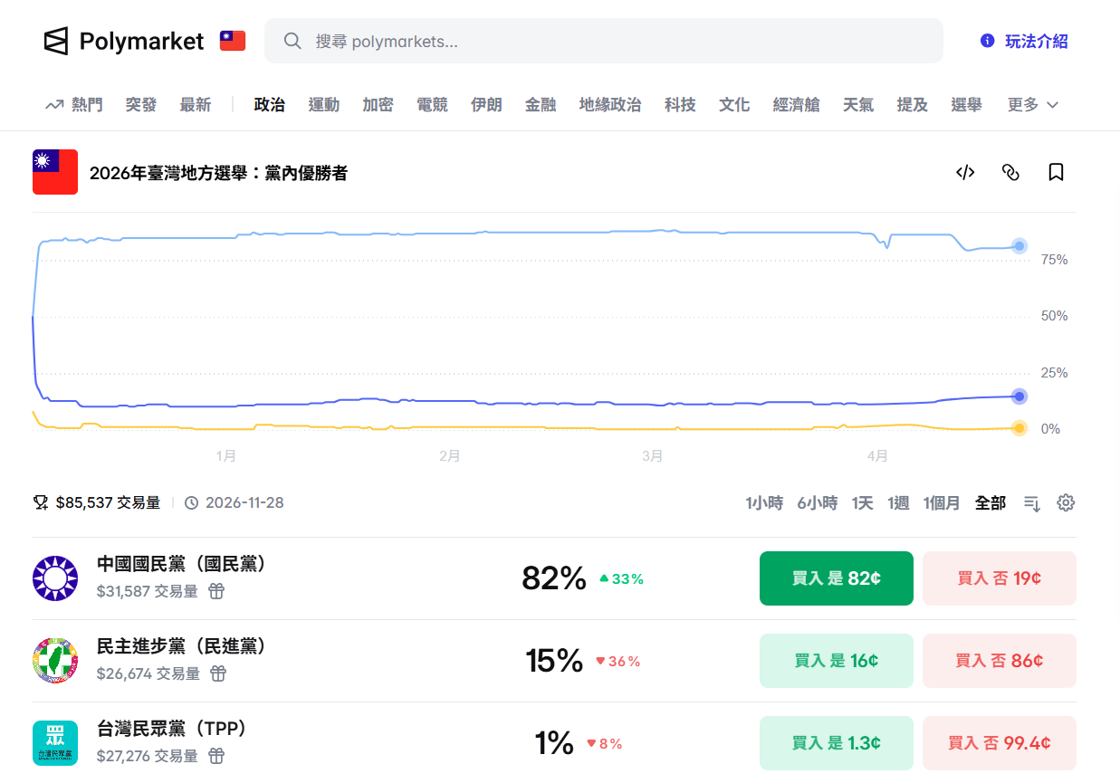
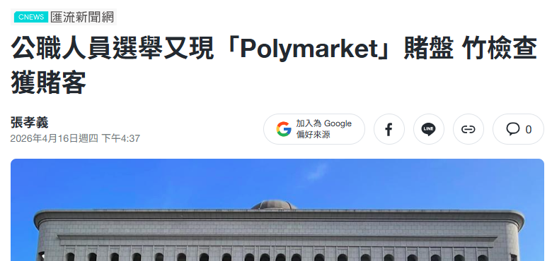
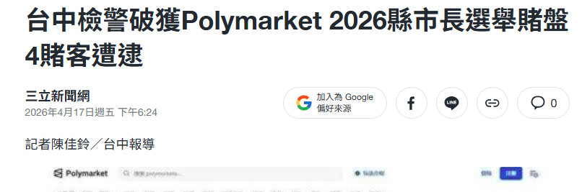
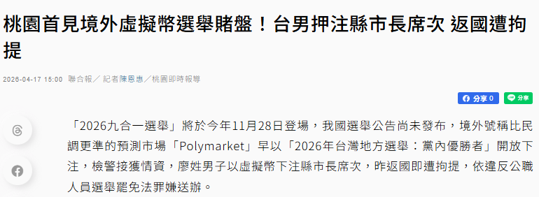
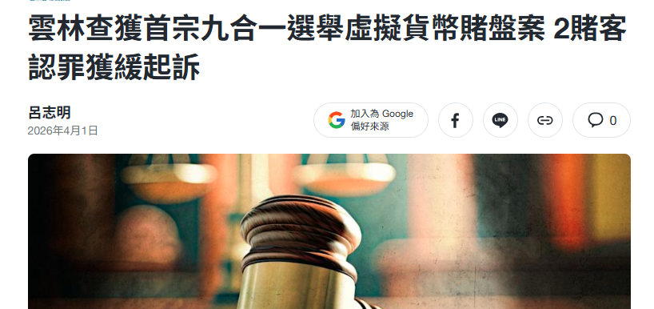
https://polymarket.com/zh-hant/event/2026-taiwanese-local-elections-party-winner

Slide 14

選舉賭盤
若行為人開設選舉賭盤之目的，是希望以選舉賭盤勝負賠率操縱選舉結果，則行為人另有可能構成刑法第146條第1項以非法方法使投票發生不正確結果罪。
地下賭盤如何影響選情：
1.提供好的賠率，影響投票行為或動員拉票
2.透過縮小讓票差距，刺激賭客下注
3.境外資金介入，使讓票盤與民調數字出現差距

Slide 15
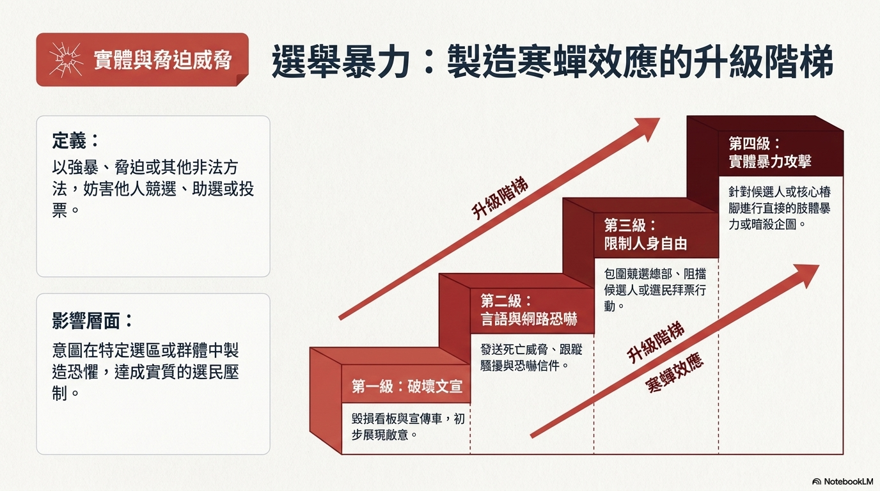

Slide 16
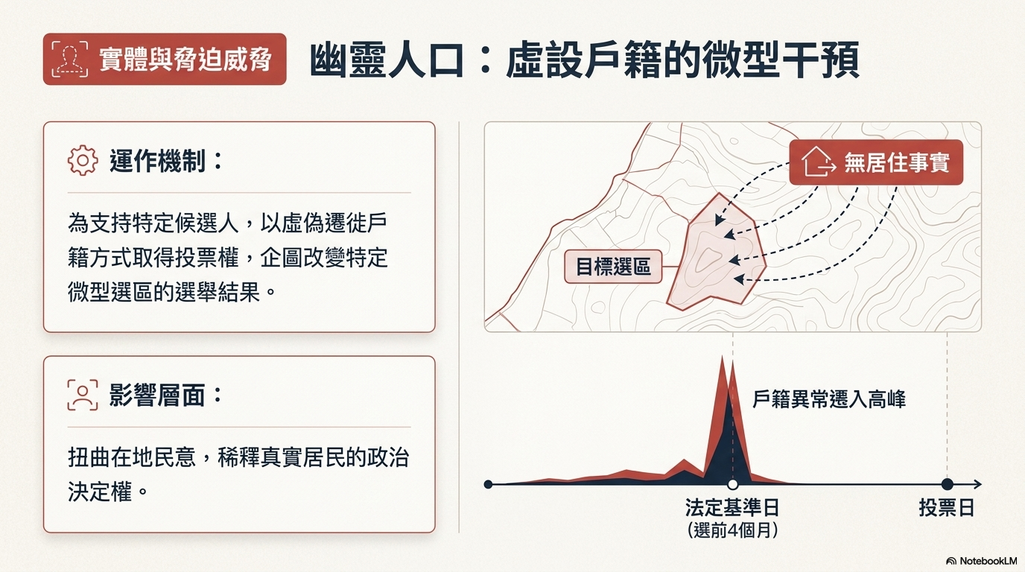

Slide 17
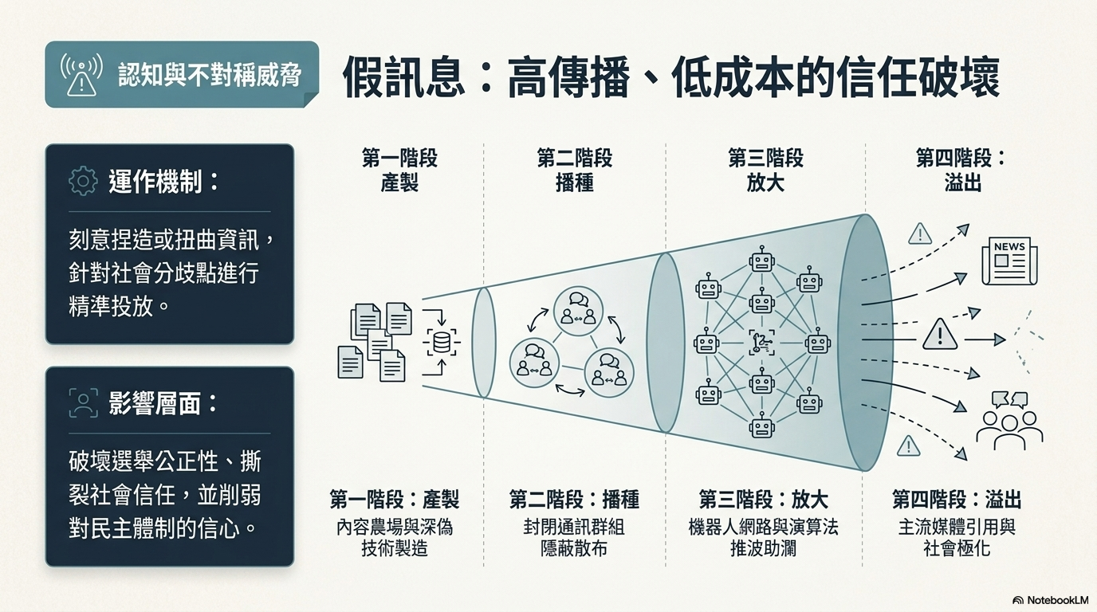

Slide 18
假訊息—公職人員選舉罷免法第104條
意圖使被罷免人罷免案通過或否決
以文字、圖畫、錄音、錄影、演講或他法
意圖使候選人當選或不當選
散布謠言或傳播不實之事
足以生損害於公眾或他人

Slide 19
假訊息—公職人員選舉罷免法第104條
深偽技術（英語：Deepfake）又稱深度偽造，是英文「deep learning」（深度學習）和「fake」（偽造）的混成詞，專指基於人工智慧的人體圖像合成技術或聲音的應用。
意圖使被罷免人罷免案通過或否決
以散布、播送或以他法供人觀覽候選人、被罷免人、罷免案提議人之領銜人本人之深度偽造聲音、影像、電磁紀錄
意圖使候選人當選或不當選
散布謠言或傳播不實之事
足以生損害於公眾或他人

Slide 20
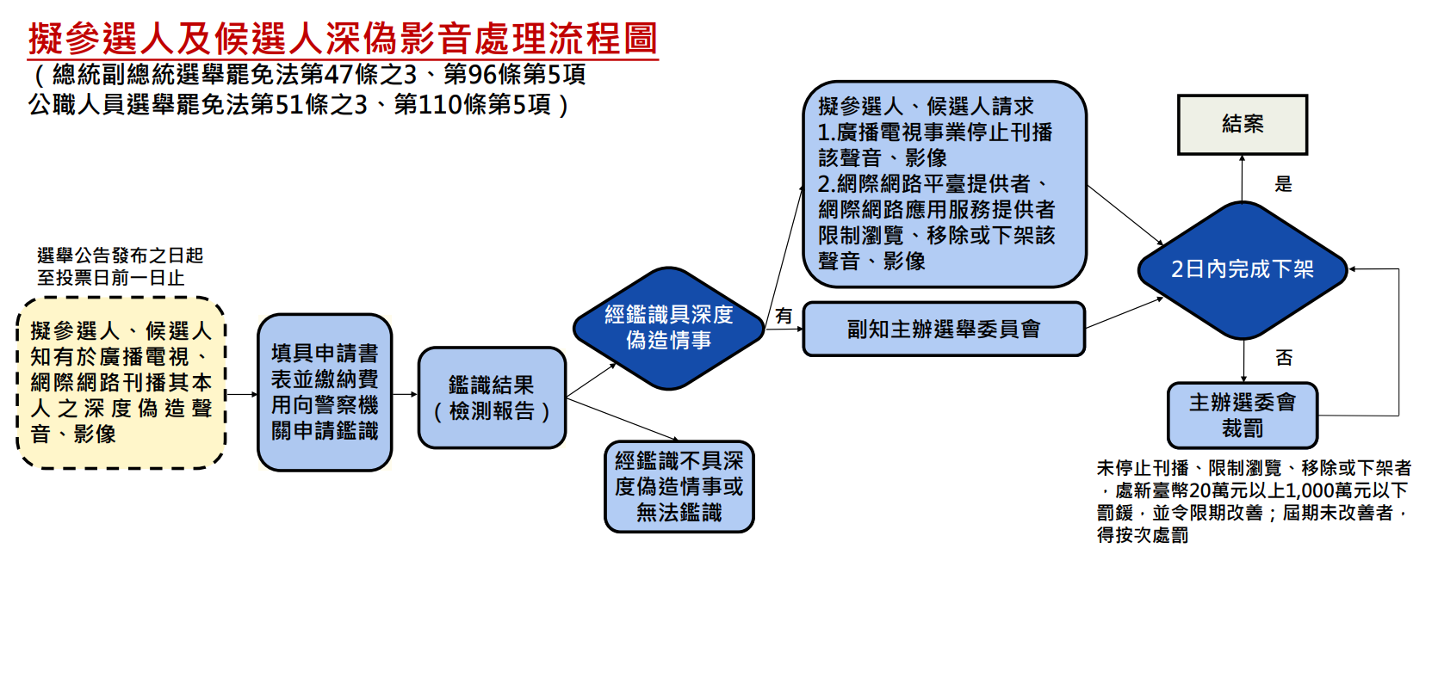

Notes:
最高檢察署於115年6月3日決議通過臺灣高等檢察署提出之「檢察機關辦理妨害選舉案件有關深度偽造與假訊息處理參考流程」（下稱：參考流程），有關司法警察機關應配合事項分敘如下：
(一)受理妨害選舉深度偽造假訊息案件（下稱：深偽案件）之各司法警察機關，如檢舉人為擬參選人、候選人、被 罷免人或罷免案提議人之領銜人，請曉諭當事人可依公職人員選舉罷免法（下稱：選罷法）第51條之3等相關規定，向內政部警政署刑事警察局自行繳納規費申請鑑識，取得鑑識報告後，得運用中選會官方網站提供之「深度偽造聲音影像侵害排除請求書」，自行依前法請 求平台業者為下架等措施排除侵害。
(二)司法警察機關受理當事人報案深偽案件，請先研判是否先行、或至少同步鑑識，並於報指揮、移送或報告時如 未提供檢測報告，請主動說明原因。
(三)各地方檢察署承辦檢察官依具體個案情形，決定深偽案件是否須鑑識、聲請法院為扣押裁定，或通報平台業者依自律機制採取適當處置及如何澄清，檢察官如有下架深度偽造影音等需求，可請刑事警察局及本局依既有之聯繫窗口管道協助通報平台業者。本局同仁依檢察官指示完成通報後，請回報該案件繫屬之檢察官，由檢察官依個案為後續處理。
針對以上參考流程，本局新增配合事項如下：
(一)「深偽案件曉諭權利」詢問要點：於犯罪調查作業系統 增設筆錄參考用語，供受理擬參選人、候選人、被罷免 人或罷免案提議人之領銜人檢舉深偽案件時參考使用。
(二)「法務部調查局辦理妨害選舉深偽假訊息案件下架申請單」：依檢察官針對深偽案件指示或請求，協請本局資通安全處通報平台業者下架或停止解析需求時，請外勤同仁填具該表並檢附檢察官指揮本局因案協請下架或停止解析之函文、深度偽造鑑識報告掃描檔，電傳予資通安全處窗口，並副知廉政處窗口。

Slide 21
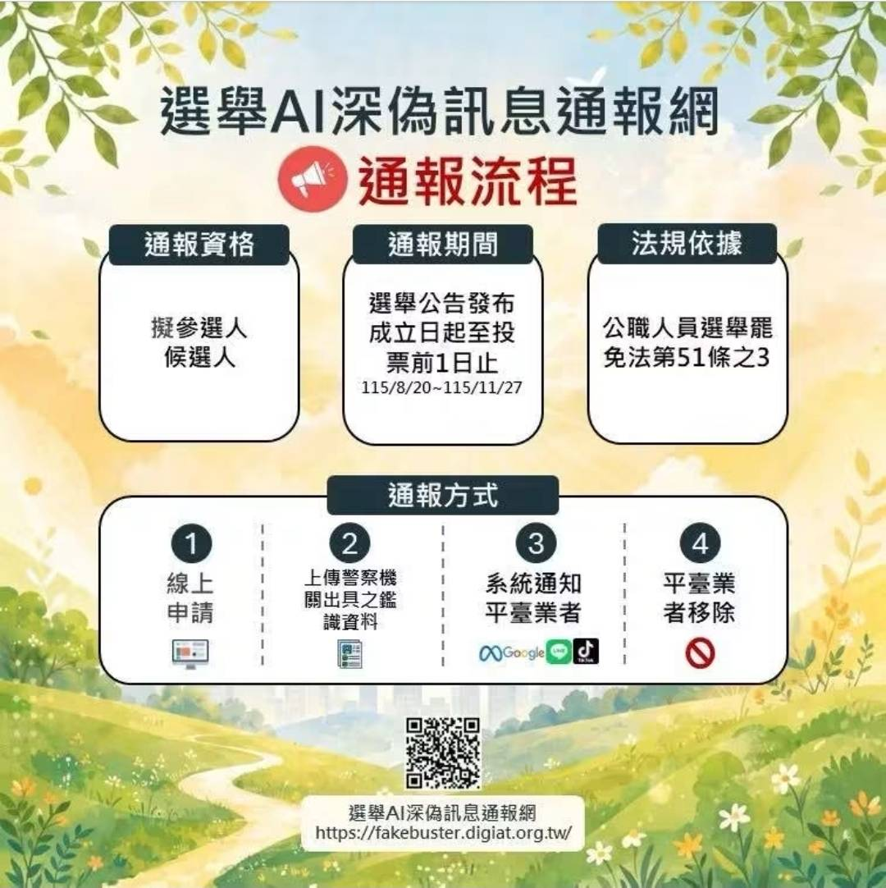
透過數位發展部的通報網，可提供三項協助：
1.線上提交資料
2.協助通知平台業者，如META、line、google、tiktok等主要平臺業者
3.同步副知主辦選舉委員會

Slide 22
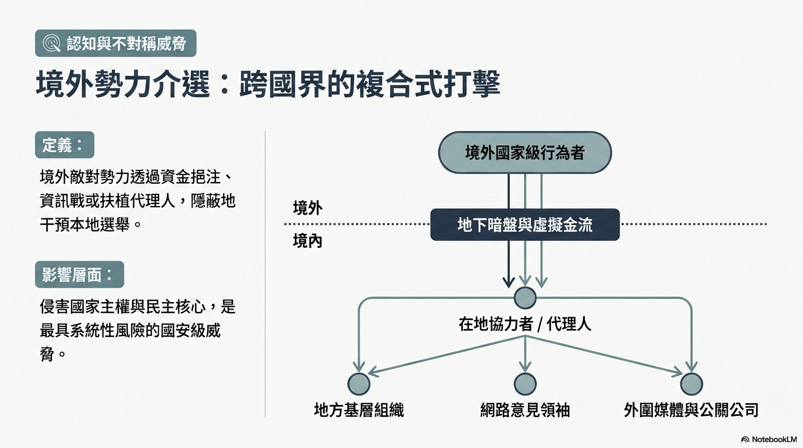

Slide 23
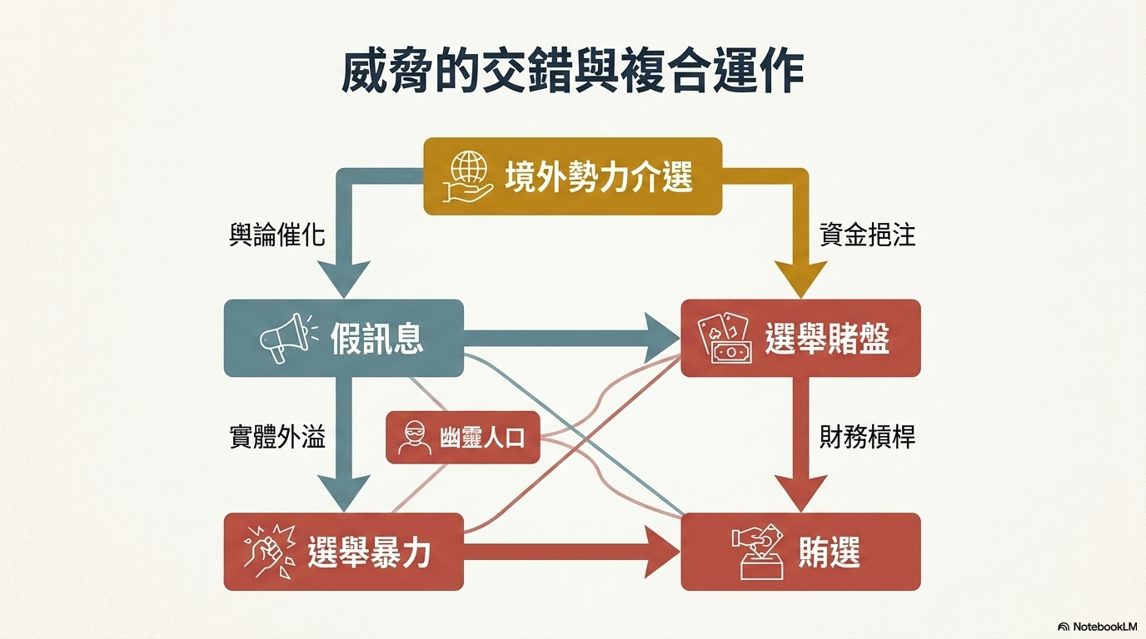

Slide 24
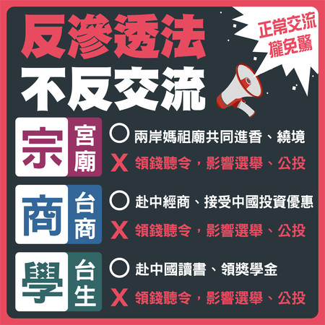
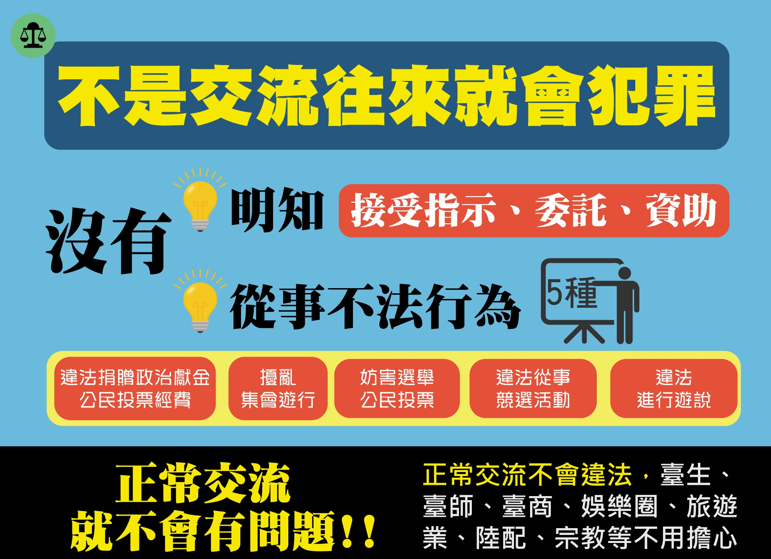

Slide 25
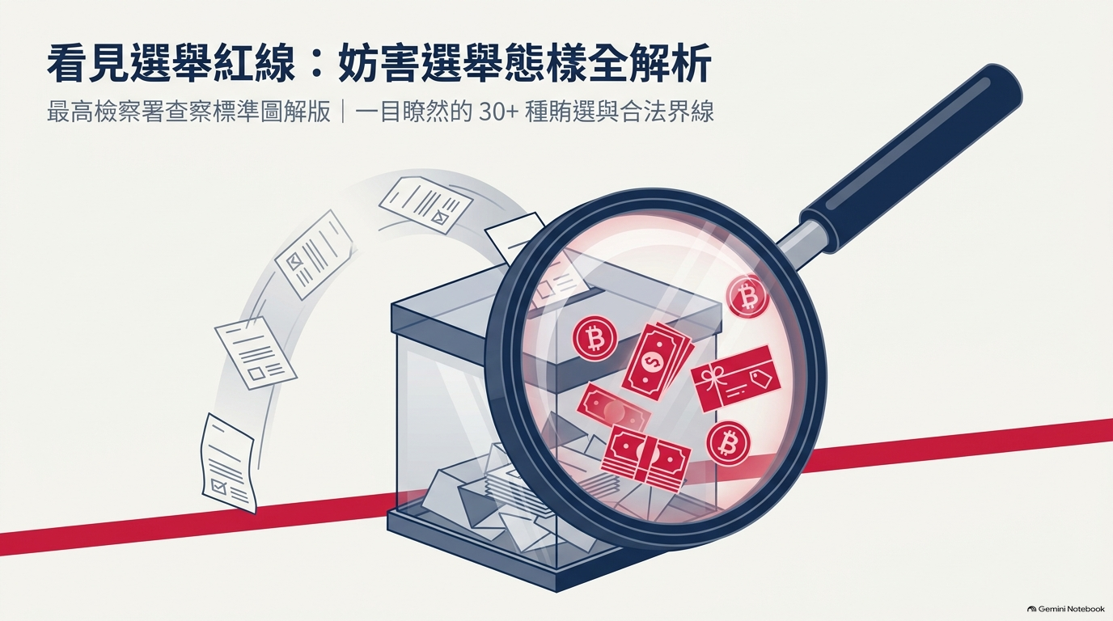

Slide 26
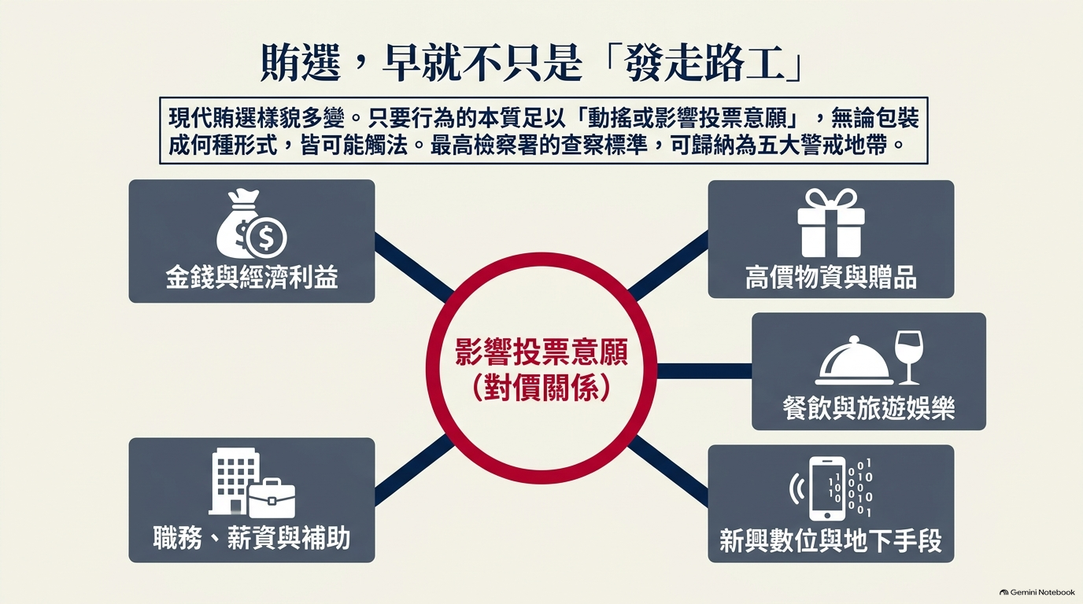

Slide 27
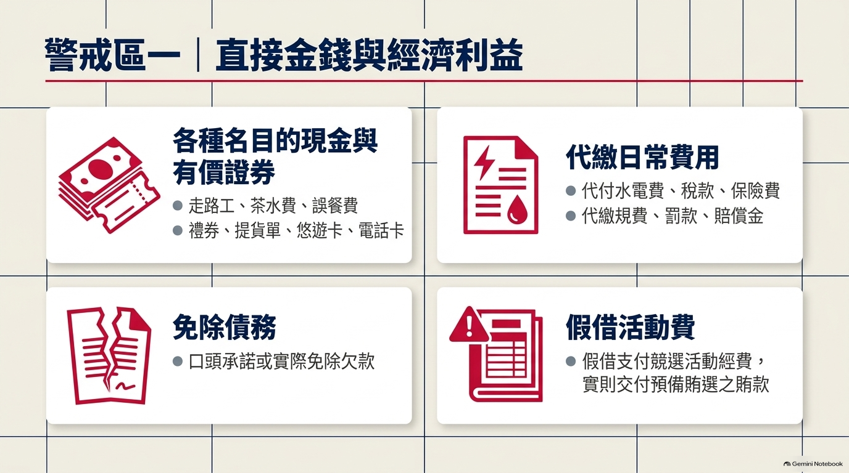

Slide 28
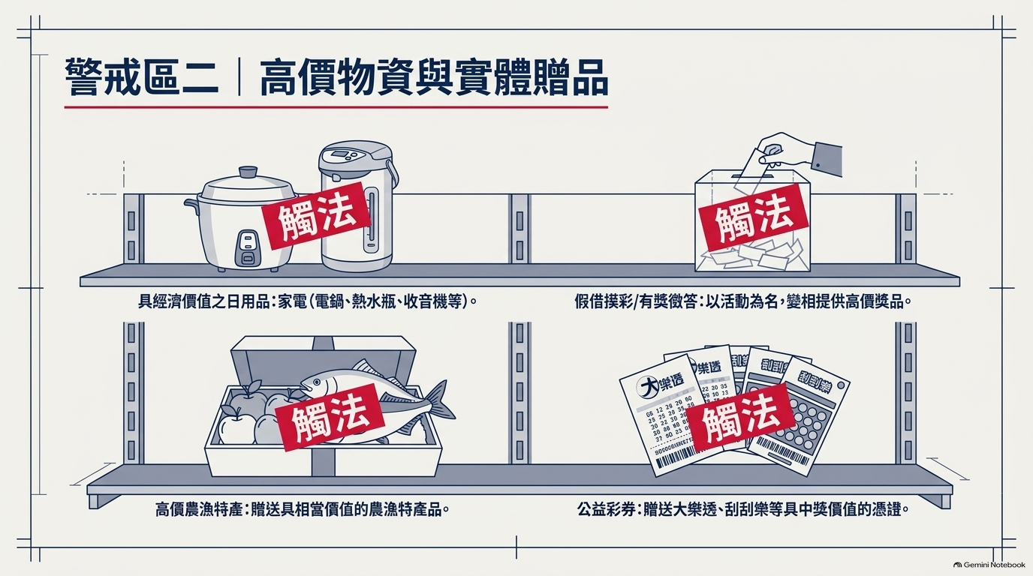
象徵性、點綴性、助興性

Slide 29
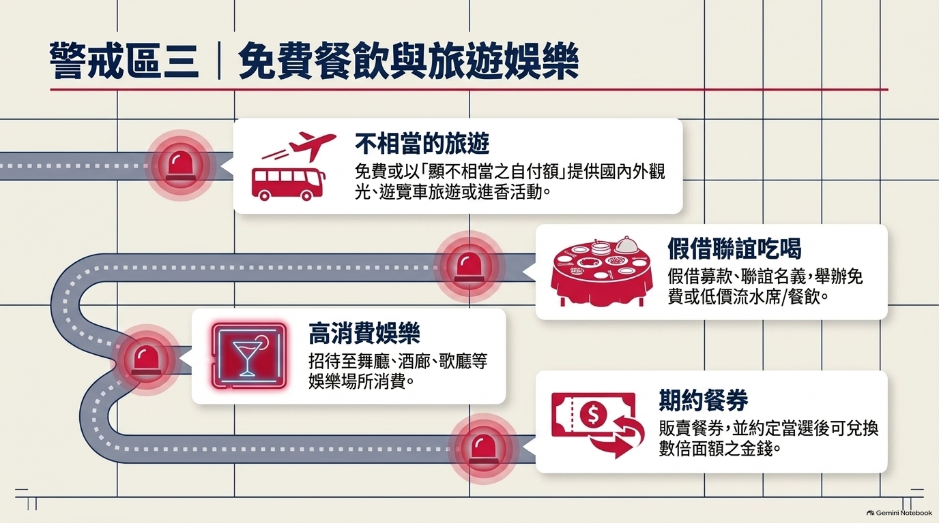

Slide 30
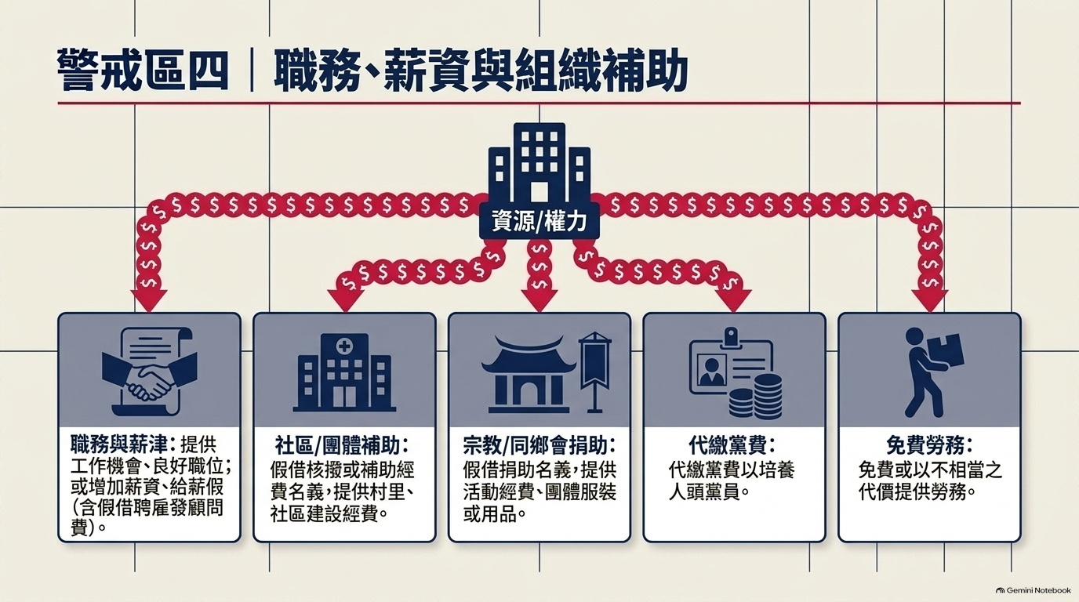

Slide 31
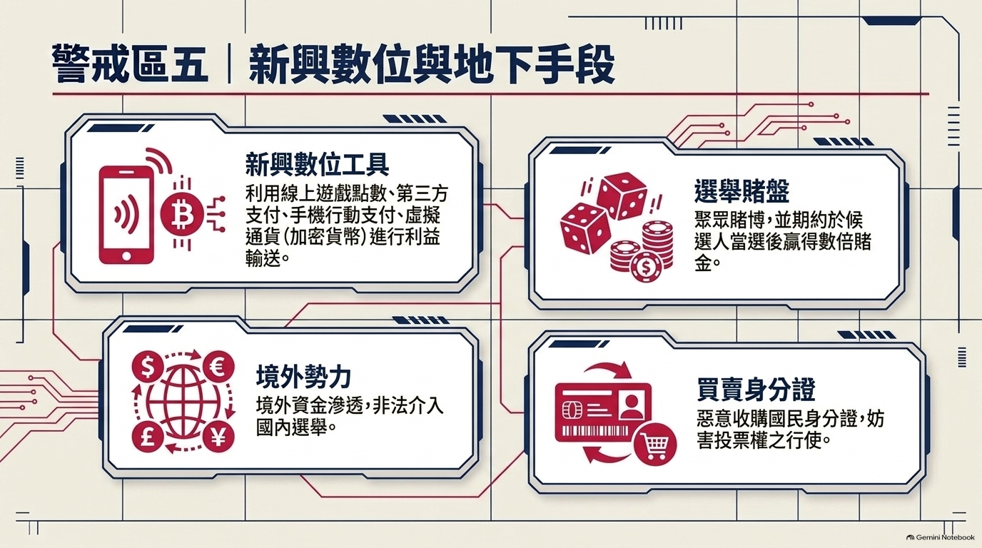

Slide 32
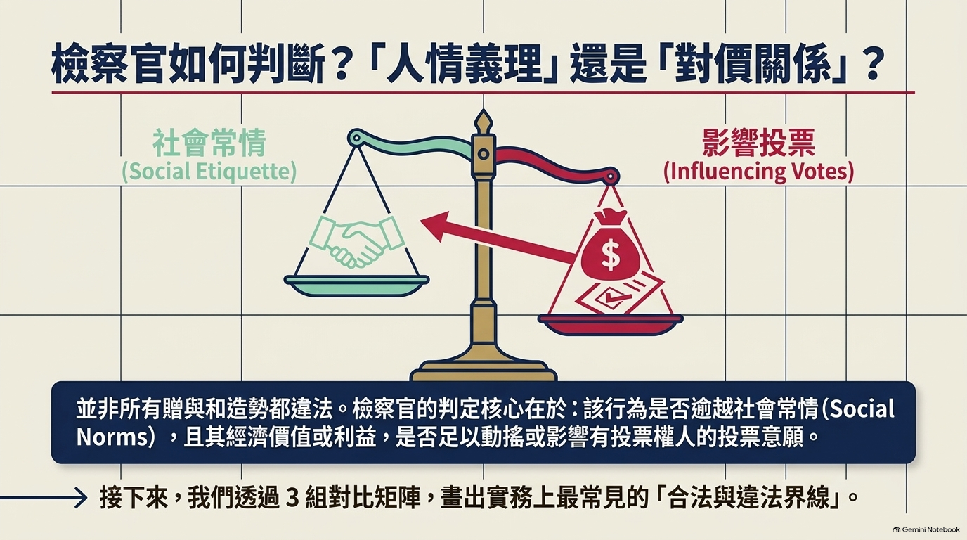

Slide 33
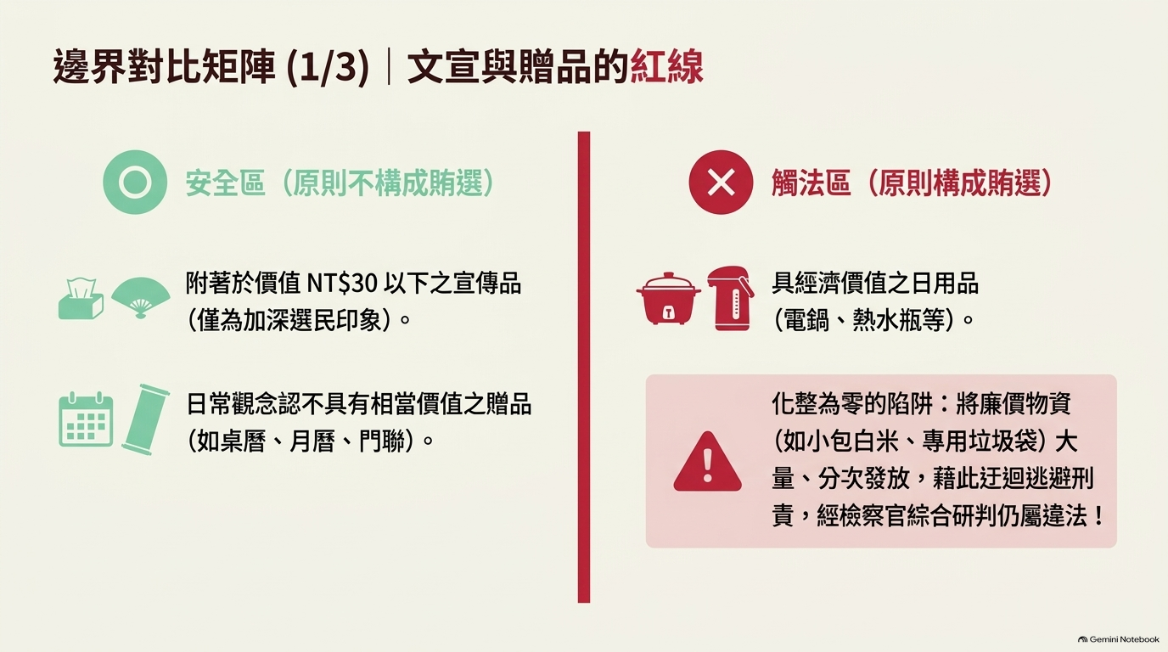

Slide 34
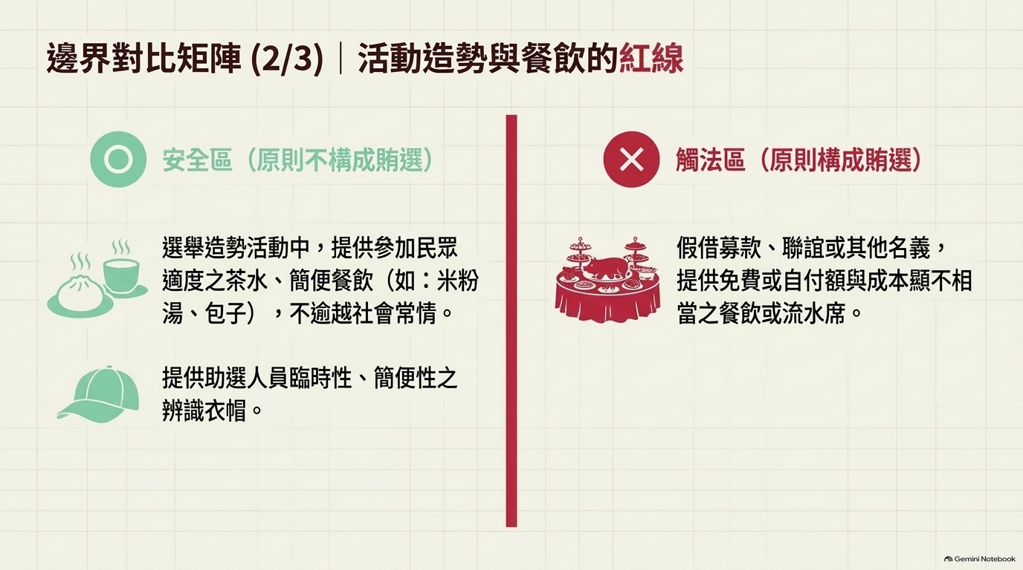

Slide 35
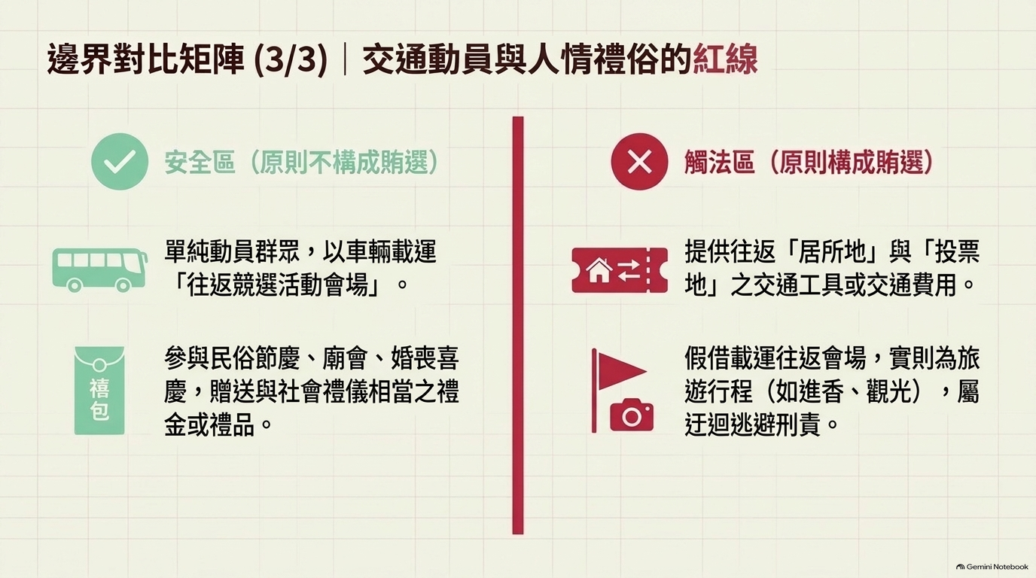

Slide 36
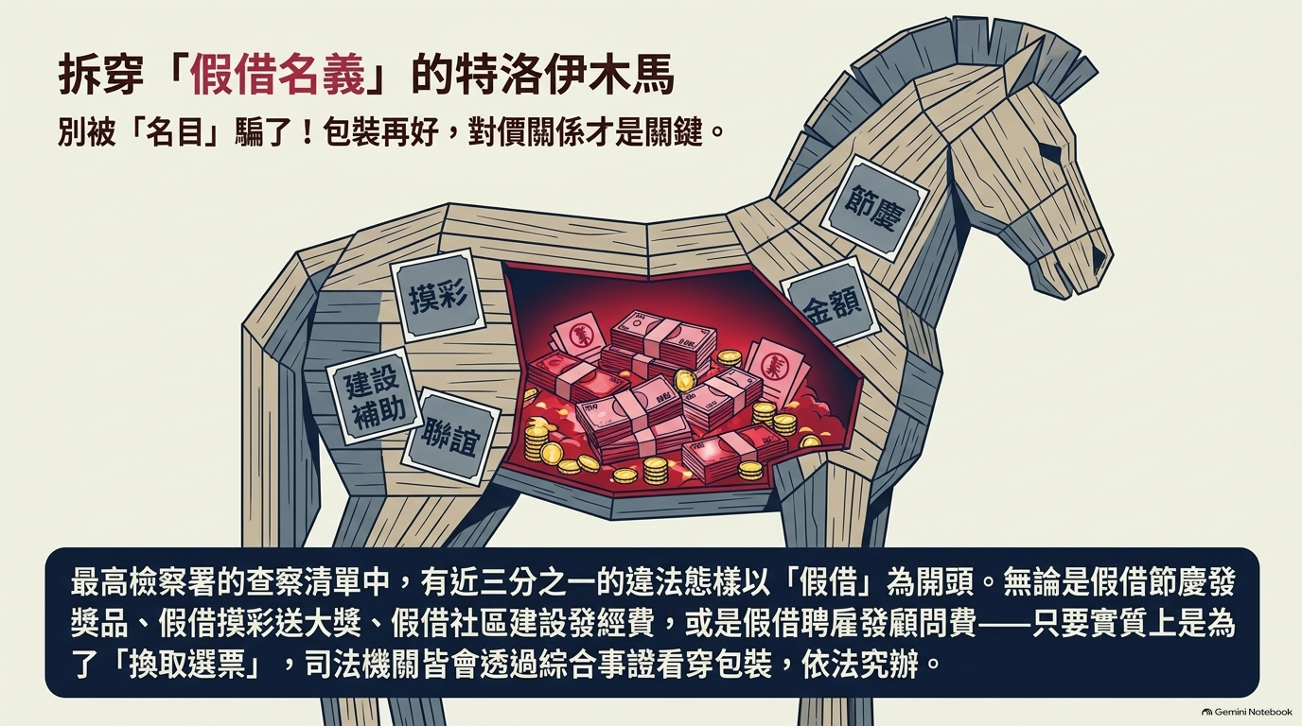

Slide 37
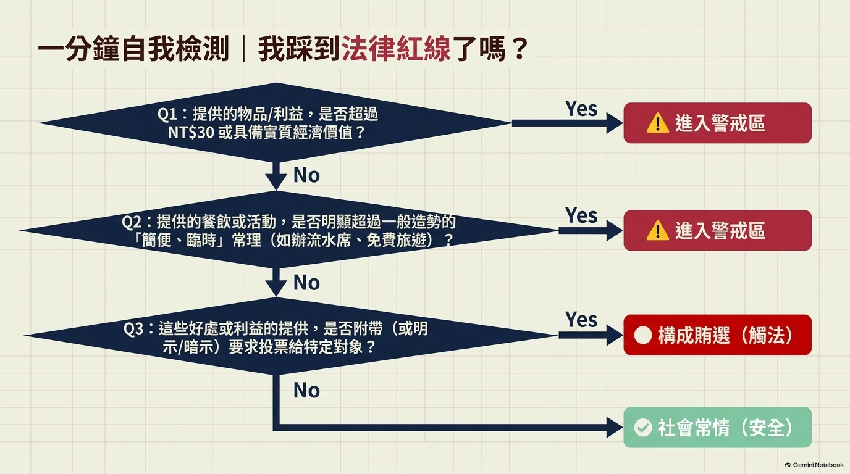

Slide 38
最後~
也是最重要的…
檢舉簡單又安全
高額獎金等你領！

Slide 39
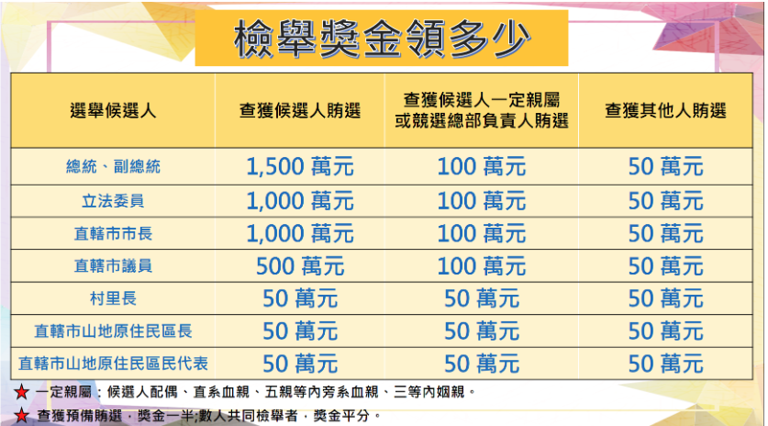

Slide 40
賄選獎金領取期程
經法院判決有罪確定後，再給與其餘獎金
經第一審或第二審法院判決有罪後，給與檢舉人獎金四分之一
經檢察官提起公訴後，給與檢舉人獎金四分之一
1/4
1/4
1/2
偵查終結
檢舉之賄選案件，經檢察官為緩起訴處分或依職權不起訴處分確定後，給與檢舉人半數獎金
1/2
臺南地檢署檢舉專線：０６-２９５９８３９
依據：鼓勵檢舉賄選要點

